Slide 1
双臂机器人操作的
数据生成与动作预测
RoboTwin 2.0 × SmolVLA
大一年度项目 · 六人小组 · Colab 复现
Notes:
0:30。用一句话介绍研究对象：如何让机器人从示范中学会按指令行动。

Slide 2
从一句话到一次抓取
“把粉色积木放进透明盒里”
机器人要看清物体、知道手臂现在的位置，并决定接下来怎么动。
训练时还需要大量带动作的示范。
02
Notes:
1:30。用教同学搬瓶子的类比解释示范与动作决策，再问大家背景变化会带来什么挑战。

Slide 3
两篇论文各解决什么问题
RoboTwin 2.0 生成示范与评测场景
SmolVLA 根据图像、状态和指令预测动作
本次分别验证数据与模型两条路线。
03
Notes:
1:00。明确本次没有把两套系统联成闭环。来源：https://arxiv.org/abs/2506.18088 https://arxiv.org/abs/2506.01844

Slide 4
RoboTwin 的专家示范
50 项任务 · 731 个带标注物体
作者在仿真中执行、筛选并迭代候选专家程序。
论文报告超过十万条轨迹，覆盖多项双臂操作。
04
Notes:
1:20。说明论文统计口径和我们分析的公开转换子集不同。来源：https://arxiv.org/abs/2506.18088

Slide 5
场景随机化
杂物、光照、背景、桌面高度、语言
在任务目标相同的情况下改变场景与指令。
要测泛化，需在同一批未见场景上评估策略。
05
Notes:
1:10。用桌面光线变暗的例子解释为什么训练要考虑变化。来源：https://arxiv.org/abs/2506.18088

Slide 6
SmolVLA 的输入与输出
图像 ＋ 指令 ＋ 关节状态
模型先提取观察信息，再预测连续动作。
动作块一次提供多步指令。异步推理允许执行端边动边等下一段预测。
06
Notes:
1:30。用提前写好一串步骤比喻动作块。本次不把异步效率当成实测结论。来源：https://arxiv.org/abs/2506.01844

Slide 7
Colab 复现范围
一个 T4 环境，三类可检查证据
R1 验证 SAPIEN 能否渲染
R2 分析发布轨迹并提取视频
S1 用预训练 SmolVLA 执行离线推理
07
Notes:
1:00。说明只用 Colab，公开数据分析可在 CPU 跑，GPU 用在渲染和推理。

Slide 8
RoboTwin 相机渲染通过
64 × 64 × 4
Python 3.13 找不到官方锁定的 SAPIEN 安装包。
切到 Python 3.10 并补齐 setuptools 后，最小场景成功返回 RGBA 图像。
08
Notes:
1:40。读出结果的三维分别是高、宽、通道。日志 robotwin-render.log。此处只验收相机探针，官方任务轨迹仍待验证。

Slide 9
公开轨迹的规模和长度
27,500 段 · 6,075,103 帧
发布的 ALOHA 转换子集为 30 FPS。
轨迹长度为 74 至 1,084 帧，中位数 165 帧（5.5 秒）。
09
Notes:
1:30。说明这是读取逐段元数据后核对的统计。来源：https://huggingface.co/datasets/lerobot/robotwin_unified

Slide 10
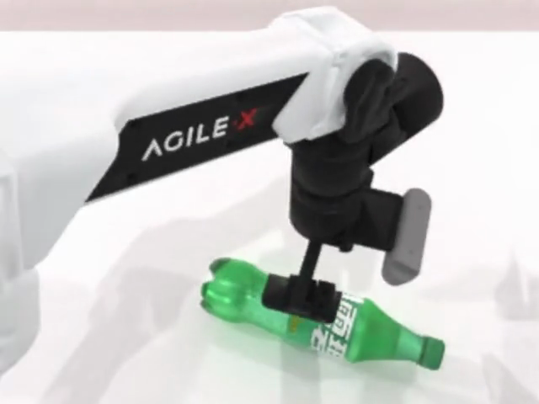
第 0 段轨迹：保持瓶身直立
139 帧 · 约 4.63 秒
上方相机记录。
视频来自公开轨迹，团队提取并核对帧数。
10
Notes:
1:30。可播放实验记录/robotwin-episode0.mp4，文件不可用时直接讲截图。来源：https://huggingface.co/datasets/lerobot/robotwin_unified

Slide 11
SmolVLA 的离线输入
SO-101 第 0 帧
指令是把粉色乐高积木放进透明盒。
侧面和上方两路图像适配三个输入槽，第三个槽复用上方画面。
11
Notes:
1:10。说明相机复制是本轮兼容处理，不能据此评价第三路相机的贡献。模型卡：https://huggingface.co/lerobot/smolvla_base

Slide 12
T4 上得到 6 维动作
1 × 6 · 约 1.76 秒
使用约 4.50 亿参数的预训练模型。
6 个输出均为有限数值。计时包含首次动作预测和后处理。
12
Notes:
1:30。强调单样本与首次运行，不能把 1.76 秒解释为稳态延迟或端侧速度。实验记录/smol-result.json。

Slide 13
直接连接前需要对齐接口
SmolVLA 6 维 ／ RoboTwin ALOHA 14 维
还要检查关节顺序、单位、相机、控制模式和归一化。
任务成功率需要执行动作后重新观察，并按任务规则判定。
13
Notes:
1:30。回答为什么这两篇在一起却不能直接拼接。来源：https://huggingface.co/datasets/lerobot/robotwin_unified https://huggingface.co/lerobot/smolvla_base

Slide 14
下一步实验
固定场景与随机场景的同任务对照
先跑一条官方轨迹，再在两类配置下记录尝试次数和结果。
若要测鲁棒性，训练后在相同的未见条件下比较。
14
Notes:
1:10。区分数据生成对照与策略鲁棒性检验，避免将未来计划说成结论。

Slide 15
当前结论
三项证据可以独立复查
公开轨迹可读取，最小相机渲染可运行，预训练模型可离线预测动作。
官方任务自采集、策略闭环成功率和真机部署仍待实验。
15
Notes:
0:50。按三项证据收束。上述建议时长合计 18 分 50 秒，余量用于切换和临场节奏。

Slide 16
附录｜可重跑环境
RoboTwin 与 SmolVLA 分开配置
RoboTwin 探针：Python 3.10.22 / SAPIEN 3.0.0b1
SmolVLA：Python 3.13.16 / LeRobot 0.6.1
Colab T4：15,360 MiB
16
Notes:
问答备用。完整命令、日志和模型/数据提交见复现报告与实验记录。

Slide 17
附录｜如何证明鲁棒性
同任务 · 同训练规模 · 同一批评估场景
将训练数据是否使用随机化作为对照因素。
保留种子和成功次数，报告成功数／总次数。
17
Notes:
问答备用。单次成功或几张图片无法测出可靠的成功率差异。来源：https://arxiv.org/abs/2506.18088

Slide 18
附录｜论文与公开资源
论文、官方实现、数据版本
RoboTwin：arXiv:2506.18088
SmolVLA：arXiv:2506.01844
实验脚本与 JSON：随项目交付
18
Notes:
问答备用。https://arxiv.org/abs/2506.18088 https://arxiv.org/abs/2506.01844 https://huggingface.co/datasets/lerobot/robotwin_unified https://github.com/RoboTwin-Platform/RoboTwin

